Slide 1
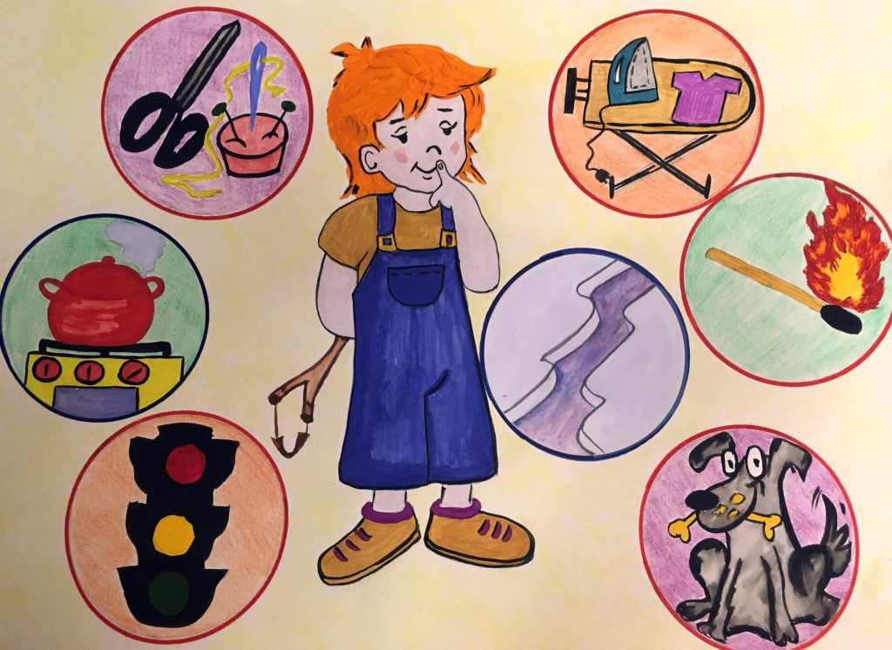
Интерактивная игра для детей старшего дошкольного возраста по теме «Моя безопасность»

Slide 2
Цель: создание социальной ситуации развития для закрепления основ безопасности собственной жизнедеятельности у детей старшего дошкольного возраста.
Задачи:
-формирование первичных представлений о безопасном поведении в быту, социуме, природе.
-воспитание осознанного отношения к выполнению правил безопасности.
-формирование осторожного и осмотрительного отношения к потенциально опасным для человека и окружающего мира природы ситуациям.
-формирование представлений о некоторых типичных опасных ситуациях и способах поведения в них.
-формирование элементарных представлений о правилах безопасности дорожного движения;
-воспитание осознанного отношения к необходимости выполнения этих правил.

Slide 3
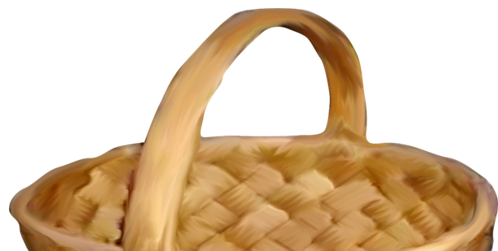
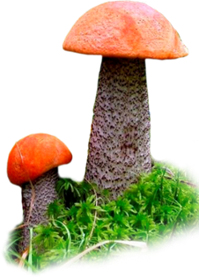
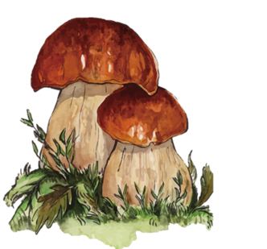
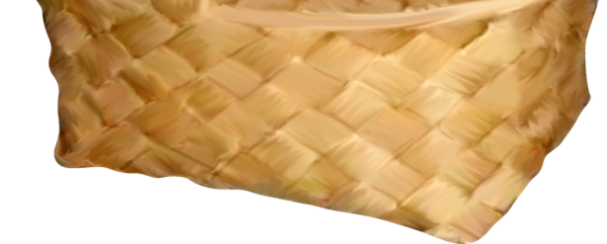
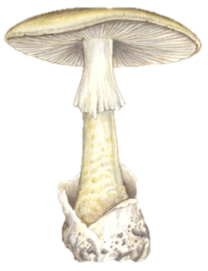
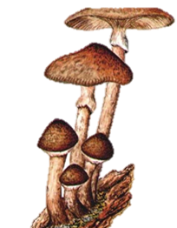
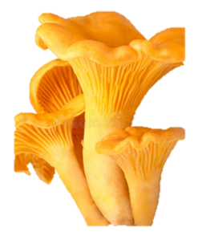
«Собери съедобные грибы в корзинку»

Slide 4
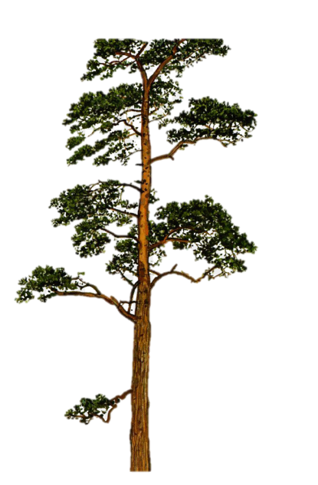
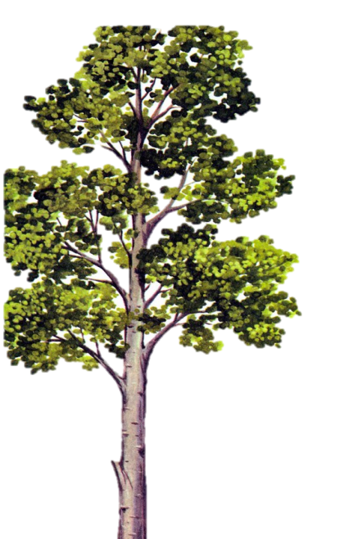
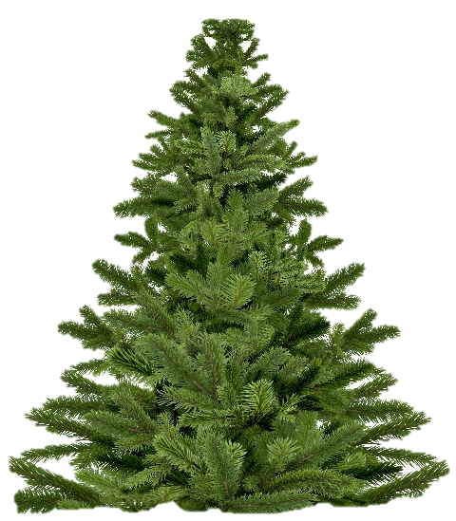
«Назови дерево, в которое реже ударяет молния»
Дуб
Береза
Сосна
Ель
Тополь

Slide 5
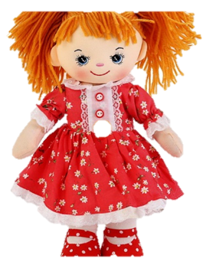
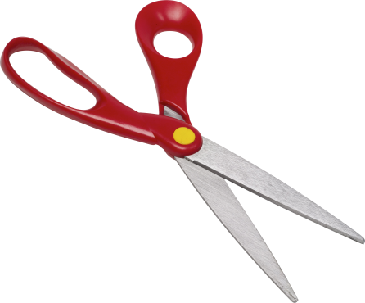
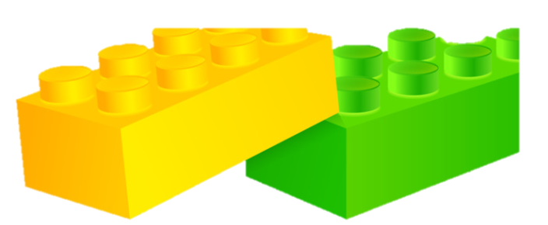
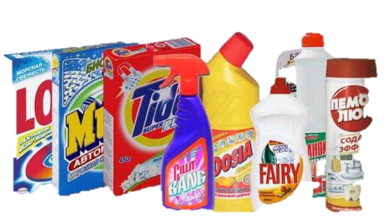
Назови опасные предметы

Slide 6
Ты вышел на улицу погулять. На скамейке около дома ты нашел красивый кошелек. Что ты сделаешь?
Подберу находку
Этот кошелек. Скорее всего, принадлежит другому человеку. Правильным будет пройти мимо или сообщить взрослым
Пройду мимо
Правильно

Slide 7
Переходя дорогу к детской площадке, ты заметил велосипедиста, едущего по пешеходному переходу. Можно ли так делать?
Да
Категорически запрещено переезжать проезжую часть на велосипеде. Нужно слезть с велосипеда и перейти дорогу пешком.
Правильно
Нет

Slide 8
Ты играл на детской площадке, когда к тебе подошла незнакомая тетя. Она сказала, что у нее дома есть чудесные котята и предложила поехать к ней. Как ты поступишь?
Откажусь. С незнакомыми разговаривать нельзя
Правильно
Соглашусь, ведь я люблю котят
Никогда не общайся с незнакомыми людьми

Slide 9
Очень важная наука – Правила движения! И должны их соблюдать Все без исключения! чтобы правила движения Взрослым, детям твёрдо знать, Нужно правила движения Постоянно повторять!

Slide 10
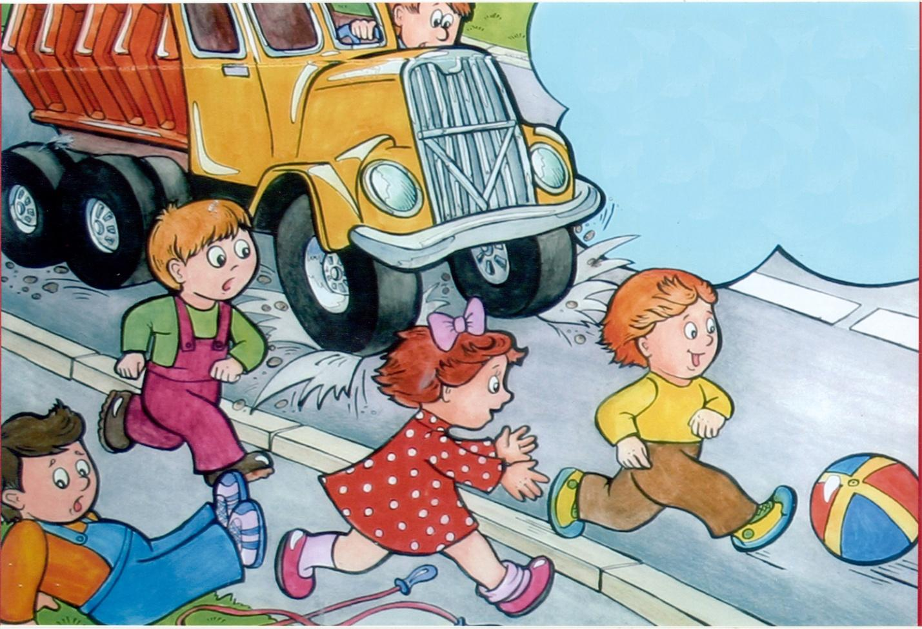
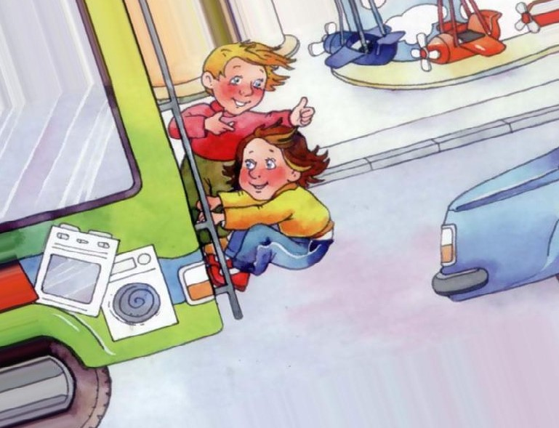
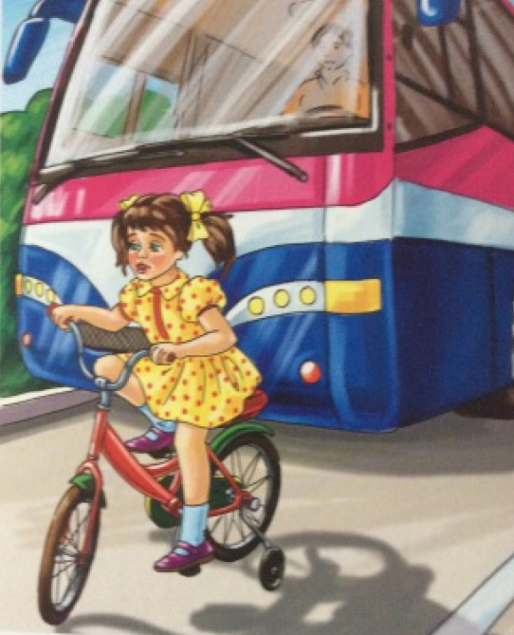
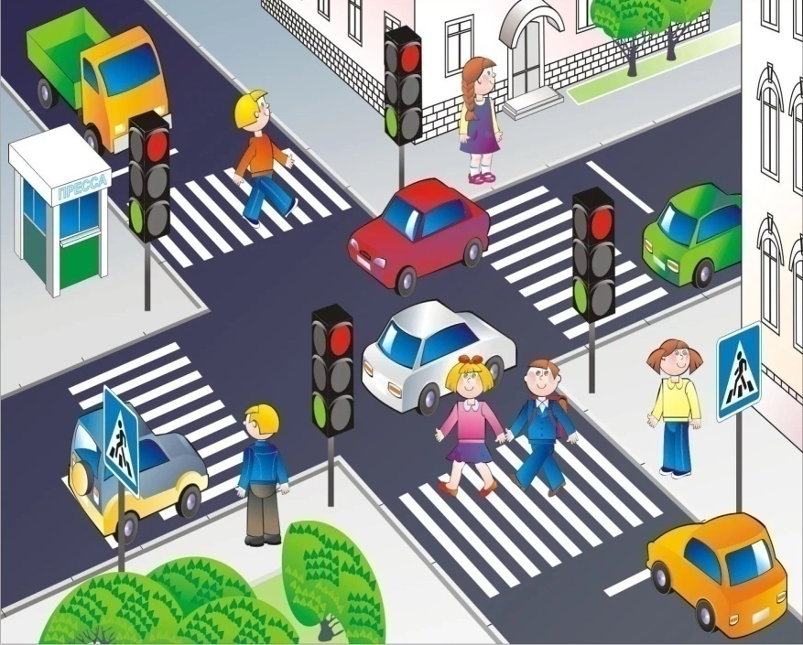
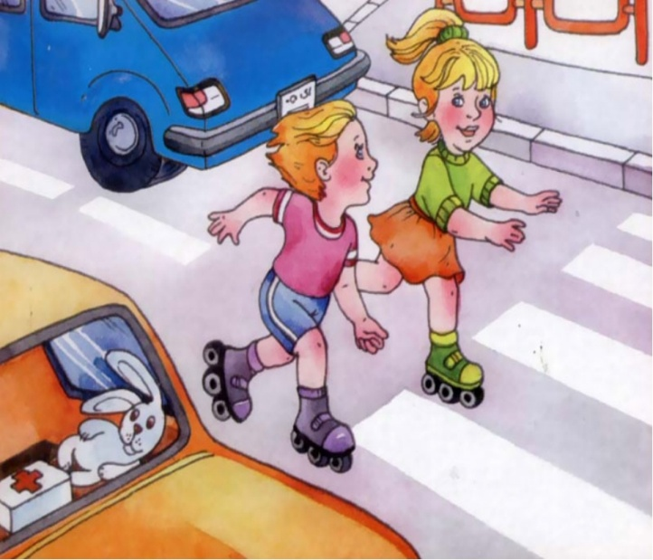
Найди картинки, на которых дети нарушают правила дорожного движения

Slide 11
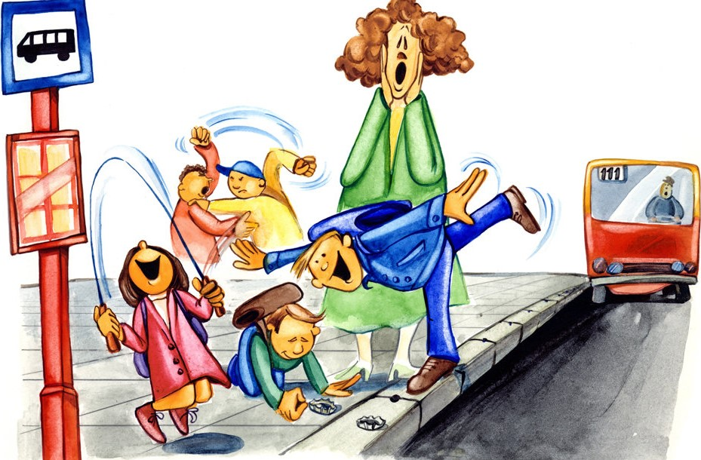
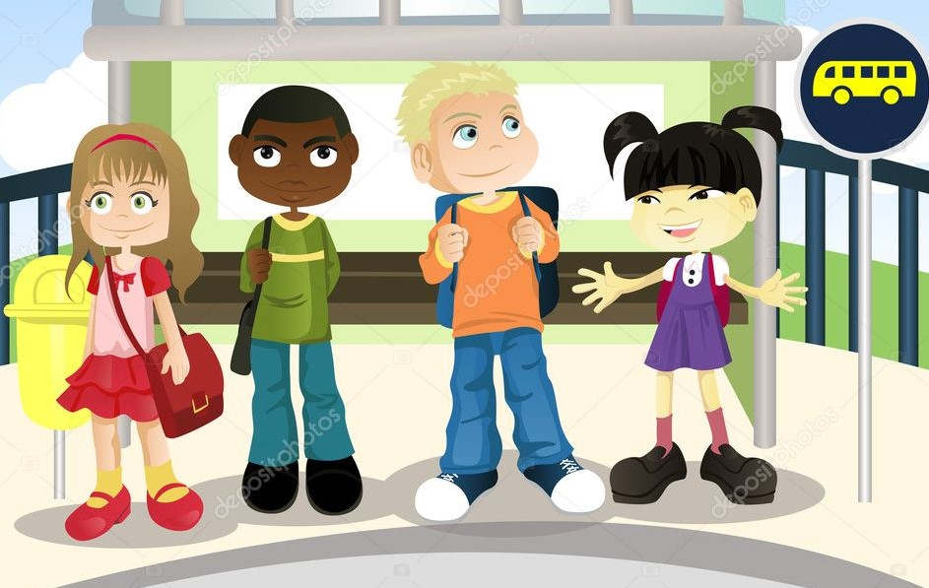
Найди картинки, на которых дети ведут себя правильно на остановке.

Slide 12
Помоги светофорчику найти свои цвета.

Slide 13
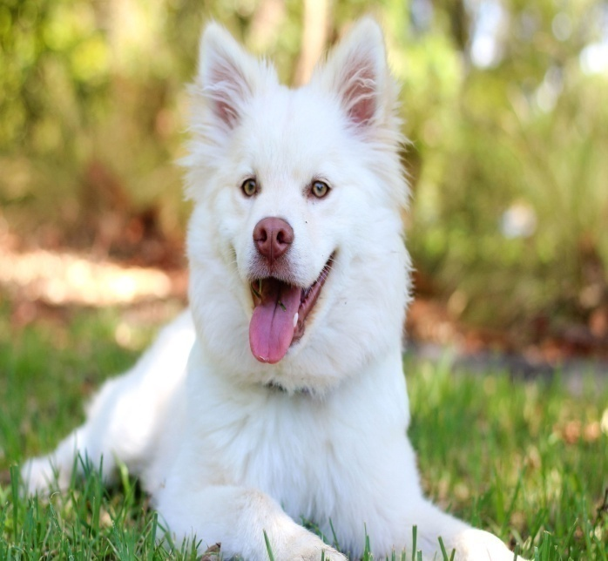
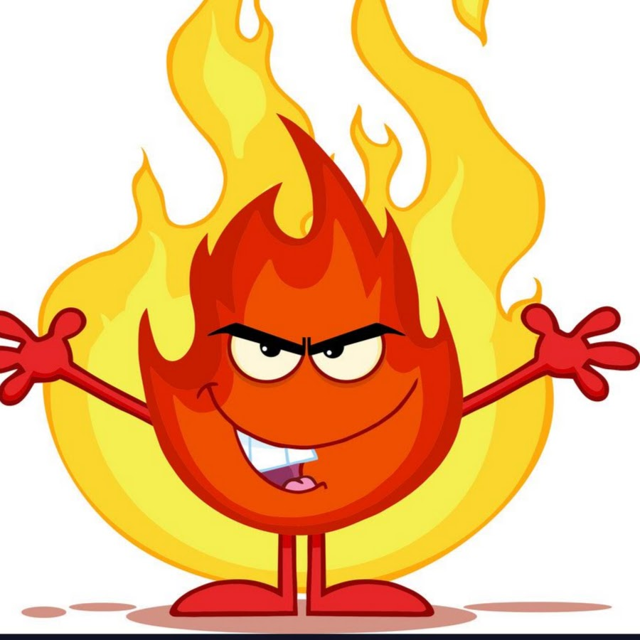
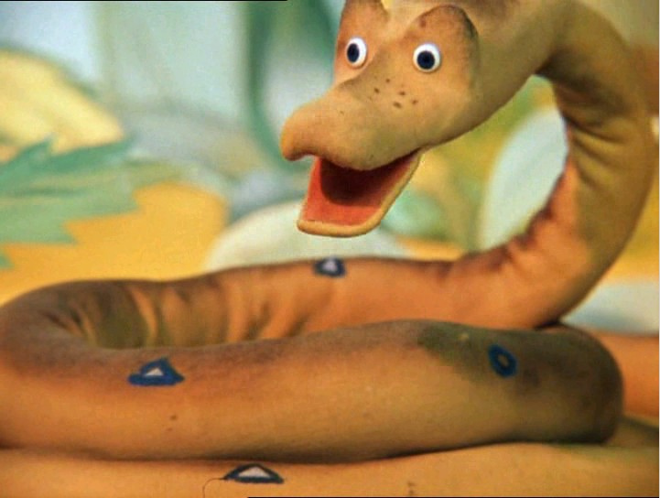
Отгадай загадку. Выбери правильную картинку.
Шипит и злится.
Воды боится
С языком –
а не лает,
Без зубов –
а кусает?

Slide 14
на какой номер мы будем звонить при пожаре?
01
Шипит и злится,
Воды боится
С языком – а не лает,
Без зубов – а кусает?
Шипит и злится,
Воды боится
С языком – а не лает,
Без зубов – а кусает?
Шипит и злится,
Воды боится
С языком – а не лает,
Без зубов – а кусает?
02
101
03

Slide 15
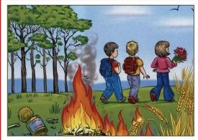
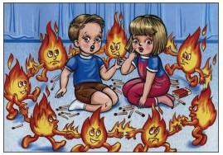
Что нельзя делать при пожаре?

Slide 16
Поздравляю! Ты успешно справился со всеми заданиями!

